Slide 1
ĐÀO TẠO DỰ ÁN
Nghiệp vụ lưu ký chứng khoán
Mã hiệu dự án: FLEX_BMS2016

Slide 2
NỘI DUNG
Lưu ký chứng khoán.
Rút lưu ký chứng khoán.
Chuyển khoản chứng khoán ra ngoài/chuyển khoản không tất toán tài khoản.
Chứng khoán lô lẻ.
Chuyển khoản chứng khoán tất toán tài khoản.
Cầm cố chứng khoán không giải ngân sản phẩm.
Giải tỏa cầm cố chứng khoán không giải ngân sản phẩm.
Các nghiệp vụ khác.

Slide 3
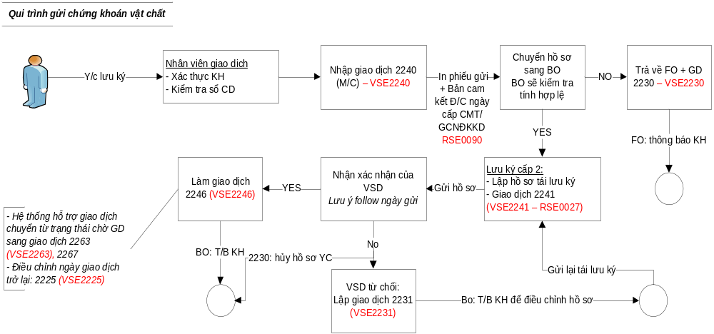
Nghiệp vụ lưu ký
1. Quy trình gửi lưu ký chứng khoán vật chất:

Slide 4
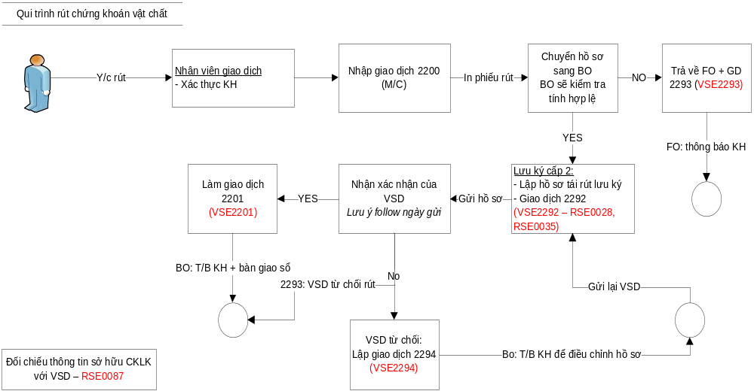
Nghiệp vụ lưu ký
2. Quy trình rút lưu ký chứng khoán vật chất:

Slide 5
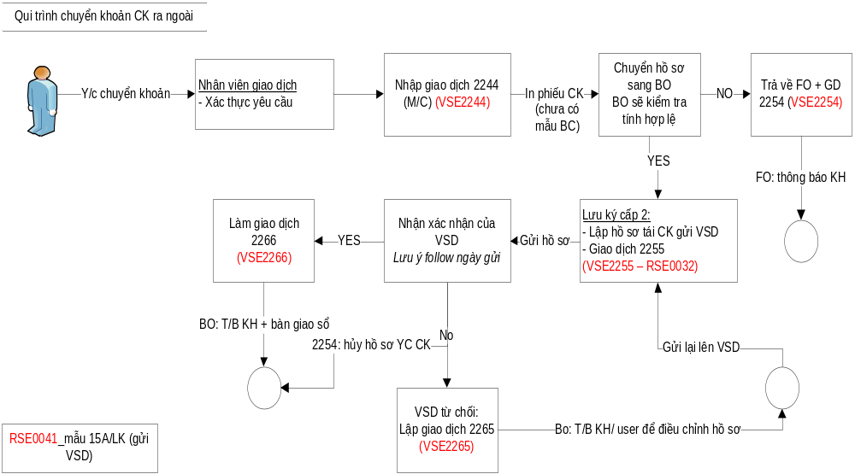
Nghiệp vụ lưu ký
3. Quy trình chuyển khoản chứng khoán ra ngoài/ Chuyển khoản không tất toán tài khoản:

Slide 6
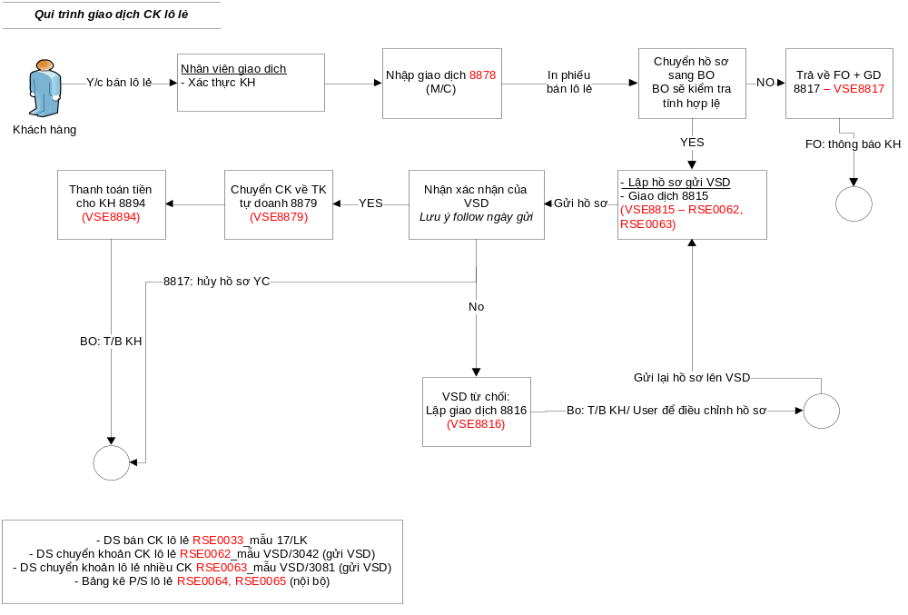
Nghiệp vụ lưu ký
4. Quy trình giao dịch chứng khoán lô lẻ:

Slide 7
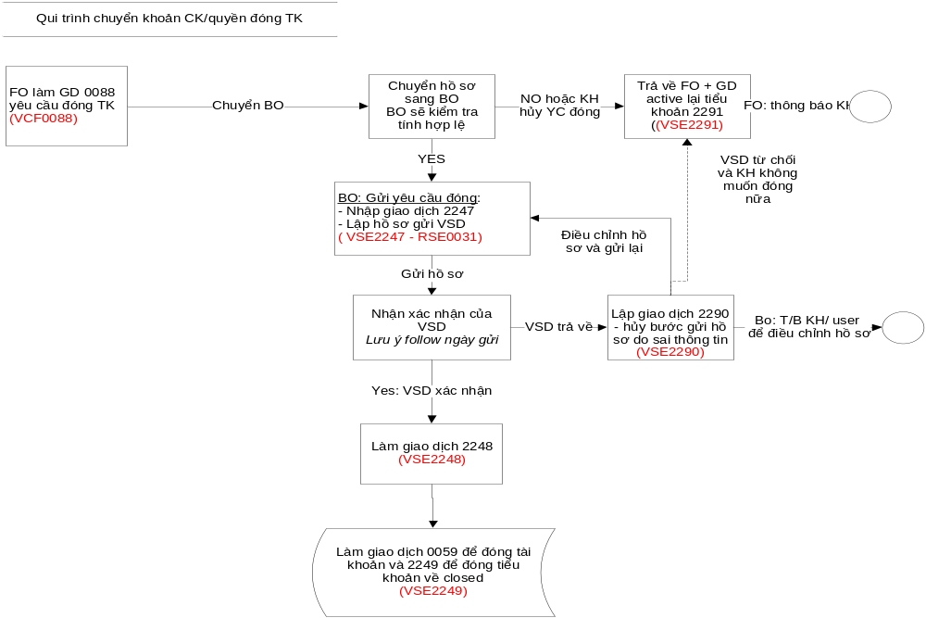
Nghiệp vụ lưu ký
5. Chuyển khoán chứng khoán/ quyền tất toán đóng tài khoản :

Slide 8
Nghiệp vụ lưu ký
6. Quy trình cầm cố không giải ngân sản phẩm
Bước 1: Thực hiện yêu cầu cầm cố chứng khoán 2232 (In chứng từ, chuyển hồ sơ lên BO duyệt)
Bước 2: BO kiểm tra tính hợp lệ của hồ sơ:
    Nếu hồ sơ không hợp lệ: Thực hiện giao dịch VSE2234 hủy yêu cầu cầm cố
    Nếu hồ sơ hợp lệ: Thực hiện giao dịch VSE2235 gửi hồ sơ cầm cố lên trung tâm
Bước 3: Nhận kết quả từ VSD trả về:
    VSD từ chối: Giao dịch VSE2236
    VSD xác nhận: Giao dịch VSE2251

Slide 9
Nghiệp vụ lưu ký
7. Quy trình giải tỏa cầm cố không giải ngân sản phẩm
Bước 1: Thực hiện yêu cầu giải tỏa cầm cố chứng khoán VSE2233 (In chứng từ, chuyển hồ sơ lên BO duyệt)
Bước 2: BO kiểm tra tính hợp lệ của hồ sơ:
    Nếu hồ sơ không hợp lệ: Thực hiện giao dịch VSE2258 hủy yêu cầu giải tỏa cầm cố
    Nếu hồ sơ hợp lệ: Thực hiện giao dịch VSE2256 gửi hồ sơ giải tỏa cầm cố lên trung tâm
Bước 3: Nhận kết quả từ VSD trả về:
    VSD từ chối: Giao dịch VSE2257
    VSD xác nhận: Giao dịch VSE2253

Slide 10
Nghiệp vụ lưu ký
7. Các nghiệp vụ khác.
  Chuyển khoản nội bộ giữa các tiểu khoản cùng số lưu ký – VSE2242 (VSE2268 tele)
  Nhận chuyển khoản chứng khoán - 2245
  Phong tỏa chứng khoán – 2202.
  Giải tỏa chứng khoán – VSE2203.
  Điều chỉnh giá vốn – VSE2222.
  Chuyển CK từ chờ giao dịch sang giao dịch – VSE2263, 2267
  Chuyển CK từ giao dịch sang chờ giao dịch – VSE2269
  Chuyển CK HCCN sang giao dịch – VSE2221

